Slide 1


Slide 2
NHÓM 17
Thành viên:
1:Lê Bảo Quốc
2:Đặng Đình Long

Slide 3
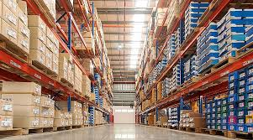
ỨNG DỤNG:Quản Lý Nhập Kho
- Đối tượng sử dụng: Các quản lý kho hàng
- Chức năng của ứng dụng: Quản lý hàng hóa trong kho thuận lợi và dễ dàng hơn.

Slide 4
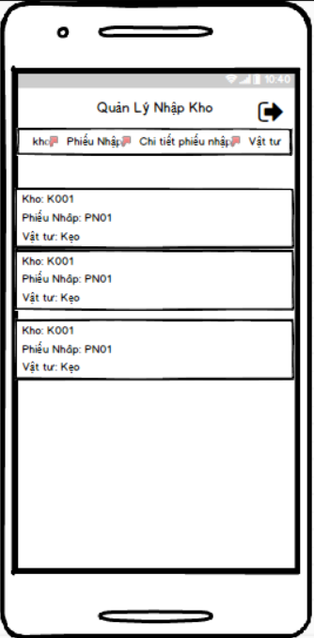
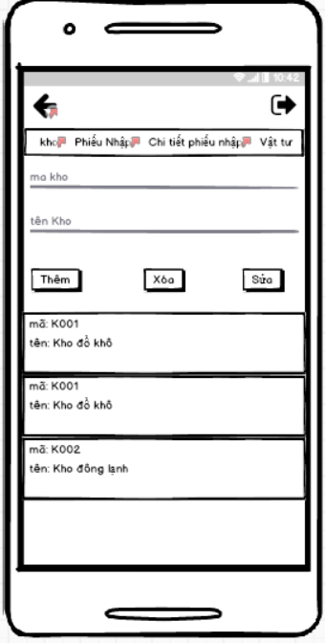
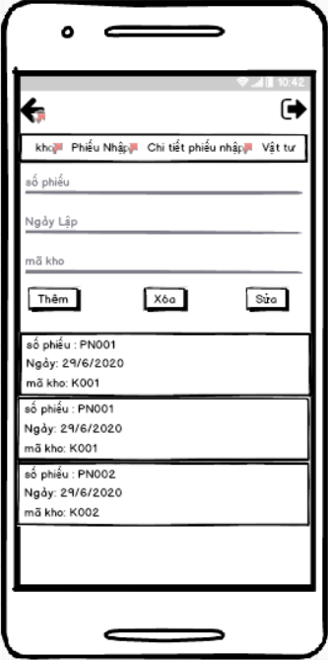
Bước 1: Thiết kế tổng quát ứng dụng

Slide 5
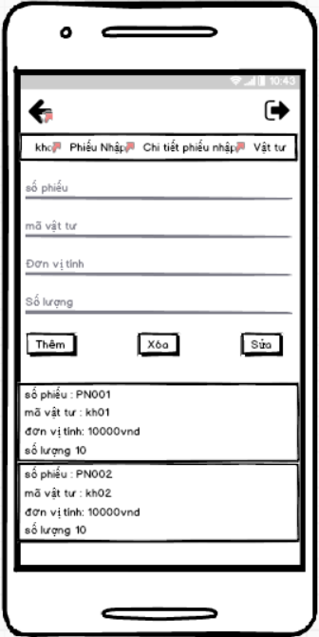
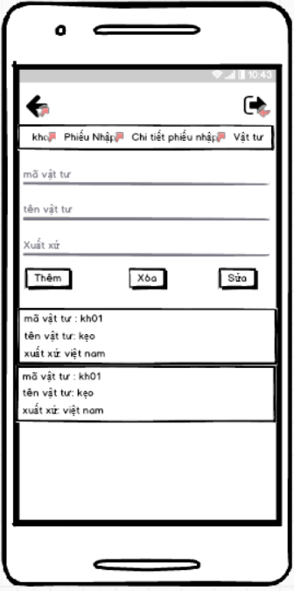

Slide 6
Bước 2: Chi tiết chức năng:
Kho: Cho phép người dùng thêm kho hàng mới

Slide 7
Chi tiết chức năng:
Phiếu nhập: cho phép người dùng thêm, xóa, sửa phiếu nhập hàng

Slide 8
Chi tiết chức năng:
Chi tiết phiếu nhập: từ dữ liệu phiếu nhập người dùng sẽ thêm, sửa chi tiết thông tin cho phiếu nhập

Slide 9
Chi tiết chức năng:
Vật Tư: ở đây sẽ cho người dùng thêm, xóa, sửa các vật tư trong kho hàng

Slide 10
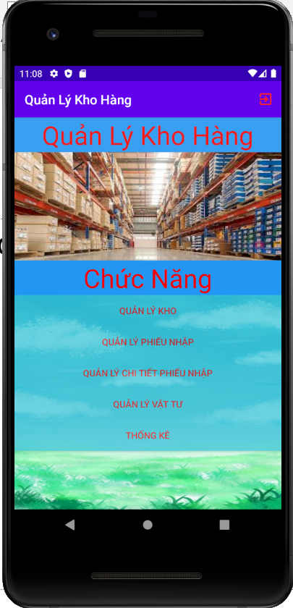
Triển Khai – Thiết kế
Giao Diện Chính:
Ở Giao diện chính hiện các chức năng:
Quản Lý Kho
Quản Lý Phiếu Nhập
Quản Lý Chi Tiết Phiếu Nhập
Quản Lý Vật Tư
Thống Kê dữ liệu

Slide 11
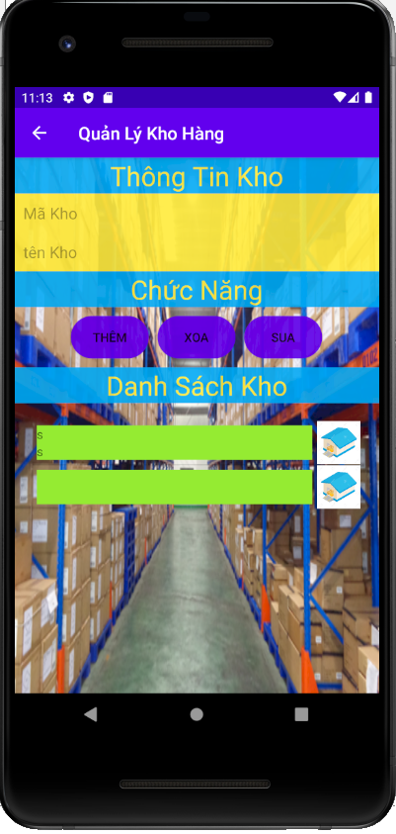
Triển Khai – Thiết kế
Quản Lý Kho:
Edit Text:
cho tương ứng với mã kho và tên kho cho người dùng nhập vào
Button: Thêm
Sẽ thêm thông tin mà người dùng nhập vào edittext vào trong database

Slide 12
Triển Khai – Thiết kế
Quản Lý Kho:
Button: Xóa
Xóa 1 kho mà người dùng đã nhập vào dựa theo mã kho và lưu xuống database
Button: Sửa
Sửa thông tin của 1 kho theo mã kho và lưu xuống database
ListView
Hiện thị tất các các kho mà người dùng nhập vào

Slide 13
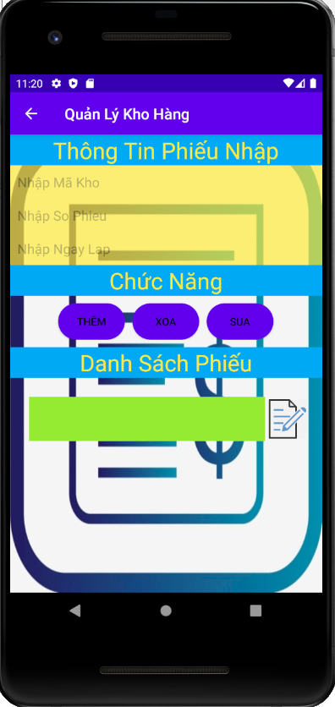
Triển Khai – Thiết kế
Quản lý phiếu nhập:
Edit Text:
có 3 edittext cho người dùng nhập vào tương ứng với mã kho, số phiếu, ngày nhập.
Button: Thêm
Sẽ thêm thông tin mà người dùng nhập vào edittext vào trong database
Button: Xóa
Xóa 1 phiếu nhập theo mã kho và lưu xuống database

Slide 14
Triển Khai – Thiết kế
Quản lý phiếu nhập:
Button: Sửa
Sửa thông tin của 1 phiếu nhập theo mã kho và lưu xuống database
ListView
Hiện thị tất các các Phiếu nhâp mà người dùng nhập vào

Slide 15
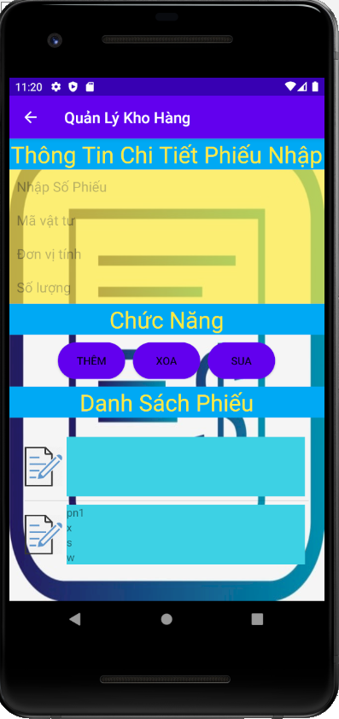
Triển Khai – Thiết kế
Quản lý chi tiết phiếu nhập:
Edit Text:
có 4 edittext cho người dùng nhập vào tương ứng với số phiếu, mã vật tư, đơn vị tính, số lượng
Button: Thêm
Sẽ thêm thông tin mà người dùng nhập vào edittext vào trong database
Button: Xóa
Xóa 1 chi tiết phiếu nhập theo số phiếu và lưu xuống database

Slide 16
Triển Khai – Thiết kế
Quản lý chi tiết phiếu nhập:
Button: Sửa
Sửa thông tin của 1 theo số phiếu và lưu xuống database
ListView
Hiện thị tất các các chi tiết phiếu nhâp mà người dùng nhập vào

Slide 17
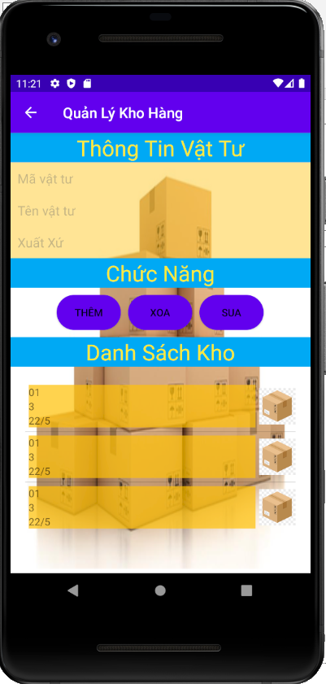
Triển Khai – Thiết kế
Quản lý Vật tư:
Edit Text:
có 3 edittext cho người dùng nhập vào tương ứng với mã vật tư, Tên vật tư, xuất xứ
Button: Thêm
Sẽ thêm thông tin mà người dùng nhập vào edittext vào trong database
Button: Xóa
Xóa 1 vật tư theo mã vật tư và lưu xuống database

Slide 18
Triển Khai – Thiết kế
Quản lý Vật tư:
Button: Sửa
Sửa thông tin của 1 vật tư theo mã vật tư và lưu xuống database
ListView
Hiện thị tất các các chi tiết phiếu nhâp mà người dùng nhập vào

Slide 19
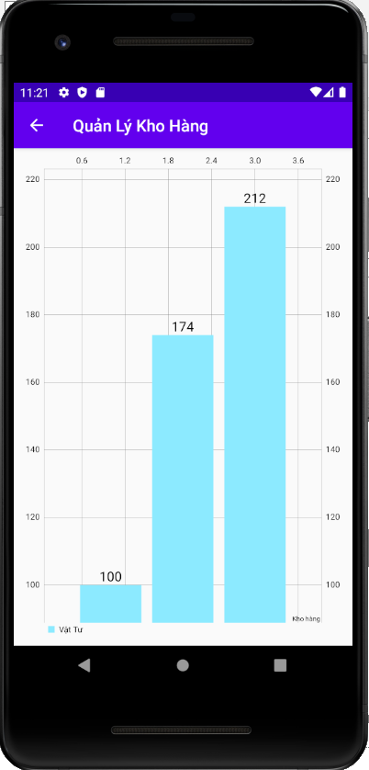
Triển Khai – Thiết kế
Thống kê
Thống các vật tư có trong kho theo biểu đồ cột.

Slide 20

Khó khăn – thuận lợi
Thuận lợi: Nhóm đã triển khai công việc phù hợp với từng thành viên, áp dụng những kiến thức đã học và tìm hiểu thêm trên mạng, nhóm đã áp dụng vào để xây dựng ứng dụng

Slide 21

Khó khăn – thuận lợi
Khó khăn: có nhiều khó khăn gặp phải như:tìm hiểu tài liệu bằng tiếng anh, láy dữ liệu từ firebase,...lần đầu làm nên còn nhiều chổ còn sai

Slide 22

Khó khăn – thuận lợi
Hướng giải quyết: Tìm hiểu kỹ và đọc nhiều tài liệu khác nhau để tìm cách giải, hỏi bạn bè và thầy để hướng dẩn cách giải quyết vấn đề...

Slide 23

Mời các bạn và thầy cùng xem nhóm mình Demo ứng dụng!!!

